Slide 1
RPG Kocka – Prémium Kockaszett Webáruház
Egyedi fejlesztésű, full-stack e-kereskedelmi platform
Készítették: Szabó Ádám & Szegő Domokos

Slide 2
A Projekt Célja
Webáruház asztali szerepjáték (RPG) kiegészítőkre
Fókuszban a 7-darabos prémium kockaszettek.
Célközönség: Kalandmesterek, játékosok és ajándékkeresők.
Célkitűzés: Gyors, aszinkron és felhasználóbarát vásárlási élmény létrehozása.
Notes:
Előadói jegyzet: "A projektünk egy teljesen az alapoktól megírt webáruház, amely az élő asztali szerepjátékok rajongóit célozza meg. Olyan felületet akartunk alkotni, ahol a vásárlók CMS rendszerek (mint a WordPress) lassúsága nélkül, villámgyorsan tudnak válogatni a prémium kiegészítők között."

Slide 3
Alkalmazott Technológiák
Frontend: HTML5, CSS3 (Flexbox/Grid), Vanilla JavaScript (ES6+).
Backend: PHP (API végpontok, OOP és procedurális).
Adatbázis: MySQL (Relációs adatmodell, InnoDB).
Kapcsolat: PDO (PHP Data Objects) a maximális biztonságért.
Notes:
Tudatosan nem használtunk nehéz keretrendszereket. A frontend teljesen natív JavaScriptre épül, a backend pedig tiszta PHP. Az adatbázis kommunikációhoz PDO-t használtunk, ami véd a rosszindulatú SQL injekciók ellen

Slide 4
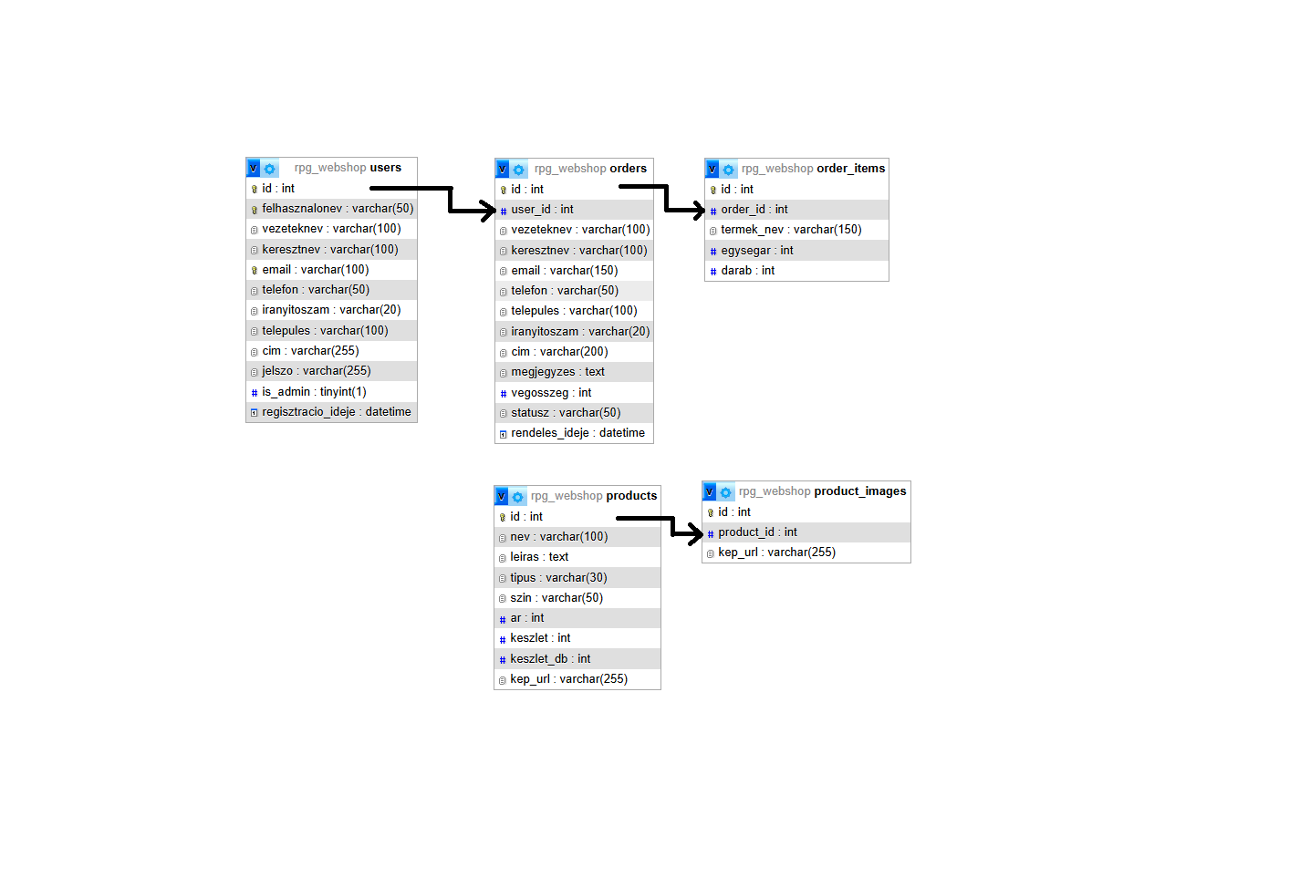
Adatbázis Architektúra
5 fő tábla: users, products, product_images, orders, order_items.
1:N relációk (pl. Termék -> Képgaléria, Felhasználó -> Rendelések).
Notes:
Az adatbázist úgy terveztük, hogy elkerüljük a redundanciát. Külön táblában kezeljük a felhasználókat és a rendeléseket, hogy ha valaki címet vált, a korábbi számlázási adatai érintetlenek maradjanak a rendszerben. A képgaléria is egy külön kapcsolótáblát kapott.

Slide 5
Interaktív Felhasználói Élmény (UX)
Aszinkron Termékbetöltés: Fetch API használata oldalfrissítés nélkül.
Interaktív Színkör: Matematikai algoritmus (szinusz/koszinusz) alapján rajzolt vizuális szűrő.
Böngésző Memória (LocalStorage): A kosár tartalmának tartós tárolása kliensoldalon.
Notes:
A frontend legizgalmasabb része a színkörünk, amit tiszta JavaScripttel, trigonometriai számításokkal rajzolunk ki egy tökéletes körbe. A vásárló keresései és kosárba helyezései azonnal, oldalfrissítés nélkül történnek meg.

Slide 6
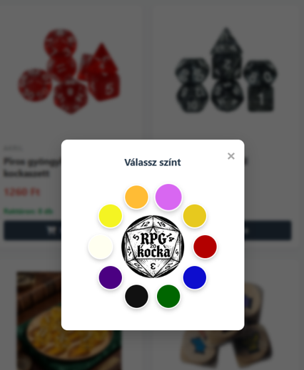
Az interaktív színkör logikája
const colors = [{ name: 'Piros', hex: '#b30000' }, { name: 'Kék', hex: '#0d0dce' },
{ name: 'Zöld', hex: '#006600' }, { name: 'Fekete', hex: '#111111' },
{ name: 'Lila', hex: '#4b0082' }, { name: 'Fehér', hex: '#fffff0' },
{ name: 'Citromsárga', hex: '#f4f423' }, { name: 'Narancs', hex: '#ffbc35' },
{ name: 'Rózsaszín', hex: '#d867f1' }, { name: 'Arany', hex: '#e7c91e' }, ];
const radius = 100;
const center = 130;
const angleStep = (2 * Math.PI) / colors.length;
colorCircle.innerHTML = '';
colors.forEach((color, i) => {
const angle = i * angleStep;
const x = center + radius * Math.cos(angle) - 24;
const y = center + radius * Math.sin(angle) - 24;
const dot = document.createElement('div');
dot.className = 'szinElem';
dot.style.backgroundColor = color.hex;
dot.style.left = `${x}px`;
dot.style.top = `${y}px`;
dot.title = color.name;
// Eseményfigyelő hozzáadása a szűréshez
dot.addEventListener('click', () => {
const checkbox = document.querySelector(`input[data-category="szin"][value="${color.name}"]`);
if (checkbox) {
checkbox.checked = !checkbox.checked;
applyFilters();
popup.classList.remove('active');
}
});
colorCircle.appendChild(dot);
});
Notes:
A webshopban a kockák szín alapján történő szűréséhez nem hagyományos listát, hanem egy vizuálisan vonzó, felugró "színkört" (Color Wheel) implementáltunk. A kihívást az jelentette, hogy a színeket jelző köröket (dot) dinamikusan, JavaScript segítségével kellett egy tökéletes körív mentén elhelyezni, függetlenül attól, hány színt adunk meg. Ezt trigonometriai függvényekkel (Math.sin, Math.cos) oldottuk meg. Működési elv: A kód egy teljes kört ($2π$ radián) oszt el a tömbben lévő színek számával, így megkapja az elemek közötti szögtávolságot (angleStep). A forEach ciklus iterációiban a koszinusz adja meg a vízszintes (X), a szinusz pedig a függőleges (Y) eltolást a középponthoz képest. Ezt követően a DOM-ban létrehoz egy div elemet, abszolút pozicionálással a kiszámolt koordinátákra helyezi, majd hozzárendel egy eseményfigyelőt (Event Listener), ami kattintáskor aktiválja a háttérben lévő rejtett checkboxot és frissíti a terméklistát.

Slide 7
Kosár és Pénztár adatáramlás logikája
A kliensoldali kérés összeállítása (app.js - processOrder függvény):
const orderData = {
lastName: document.getElementById('lastName').value,
firstName: document.getElementById('firstName').value,
/* … többi űrlap adat … */
cart: cart // A LocalStorage-ből származó JS objektum (tömb)
};
// Aszinkron kérés küldése a PHP API-nak
const response = await fetch('api/endpoints/save_order.php', {
method: 'POST',
headers: {
'Content-Type': 'application/json'
},
body: JSON.stringify(orderData)
});
Notes:
A rendszer legkritikusabb pontja a rendelés leadása. Itt a böngésző memóriájában (LocalStorage) tárolt kosár adatainak találkoznia kell a felhasználó által beírt űrlapadatokkal, majd ezt egy aszinkron HTTP kérésen (Fetch API) keresztül el kell juttatni a PHP backendhez, ahol tranzakció-biztos módon bekerül a MySQL adatbázisba. Működési elv: A backend védekezik a hálózati megszakadások és inkonzisztens adatok ellen. A $db->beginTransaction() használatával a PHP "felfüggeszti" az adatok azonnali kiírását. Csak akkor hívódik meg a $db->commit(), ha mind a rendelés adatai, mind a tételek felvétele, mind pedig a raktárkészlet csökkentése hiba nélkül lefutott. Ha bármelyik lépésnél kivétel (Exception) keletkezik (például időközben elfogyott a termék), a $db->rollBack() azonnal visszacsinálja a folyamatot, így nem jöhet létre "üres" rendelés a rendszerben.

Slide 8
A szerveroldali feldolgozás és tranzakció (save_order.php koncepció): Amikor a JavaScript elküldi a JSON.stringify segítségével becsomagolt adatokat, a PHP a file_get_contents('php://input') metódussal olvassa ki azt.
// Adatbázis tranzakció indítása a konzisztencia érdekében $db->beginTransaction();
try {
// 1. Rendelés alapadatainak beszúrása az 'orders' táblába
$stmt = $db->prepare("INSERT INTO orders (vezeteknev, email, vegosszeg) VALUES (:vnev, :email, :osszeg)");
$stmt->execute([':vnev' => $data->lastName, ':email' => $data->email, ':osszeg' => $vegosszeg]);
$order_id = $db->lastInsertId(); // Lekérjük a friss rendelés azonosítóját
// 2. A kosár tételeinek végigiterálása és beszúrása az 'order_items' táblába
$itemStmt = $db->prepare("INSERT INTO order_items (order_id, termek_id, darab, egysegar) VALUES (:oid, :tid, :db, :ar)");
// 3. Készlet csökkentése a 'products' táblában
$stockStmt = $db->prepare("UPDATE products SET keszlet = keszlet - :db WHERE id = :tid");
foreach($data->cart as $item) {
$itemStmt->execute([':oid' => $order_id, ':tid' => $item->id, ':db' => $item->quantity, ':ar' => $item->price]);
$stockStmt->execute([':db' => $item->quantity, ':tid' => $item->id]);
}
// Ha idáig minden SQL parancs hiba nélkül lefutott, véglegesítjük az adatbázisban
$db->commit();
echo json_encode(["status" => "success"]);
} catch (Exception $e) {
// Ha bármi hiba történik (pl. nincs elég készlet), visszavonjuk az ÖSSZES fenti SQL műveletet!
$db->rollBack();
http_response_code(500);
echo json_encode(["error" => "Hiba a rendelés feldolgozásakor."]);
}

Slide 9
Biztonságos Szerveroldali Logika
Adatbázis Tranzakciók: Rendelés leadásakor a készlet és a kosár szinkronizálása.
Multi-Upload: Több galériakép egyidejű feltöltése és átnevezése (Time prefix).
Jelszótitkosítás: Bcrypt algoritmus a felhasználói adatok védelmére.
Notes:
A backendünk legbüszkébb pillanata a fizetés feldolgozása. Tranzakciókat használunk: ha a rendelés mentése közben hiba lép fel, a rendszer mindent visszavon (rollBack), így nem keletkezhetnek félig lementett, hibás rendelések az adatbázisban.

Slide 10
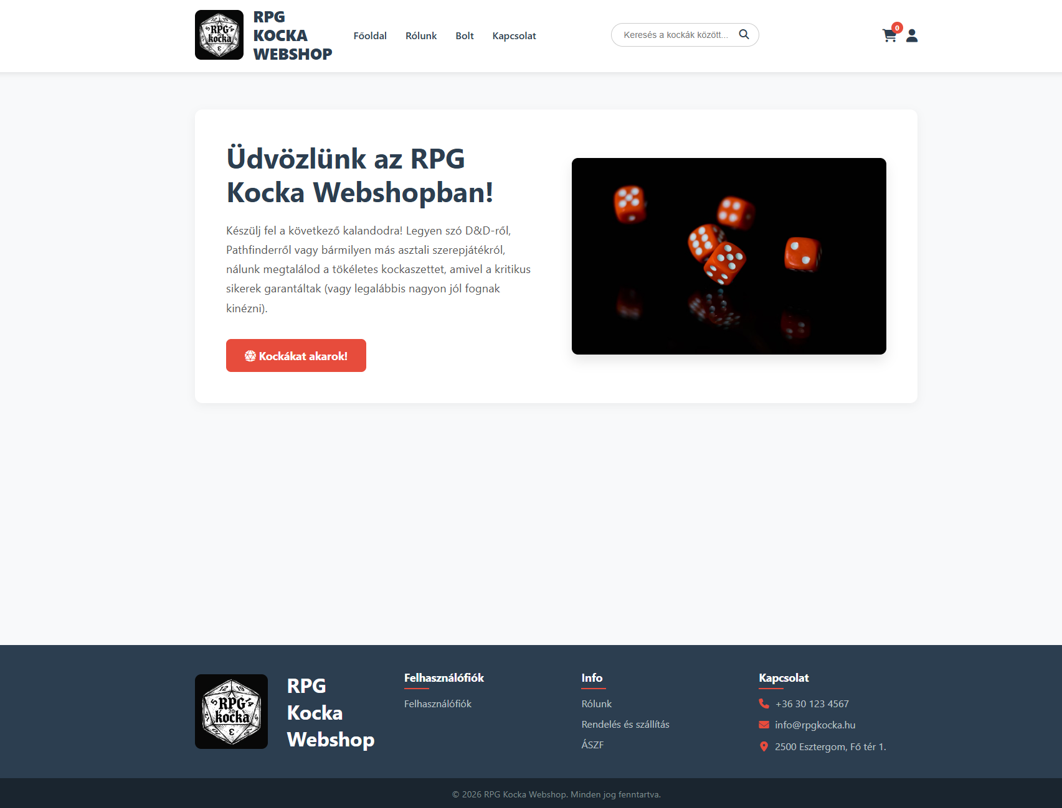
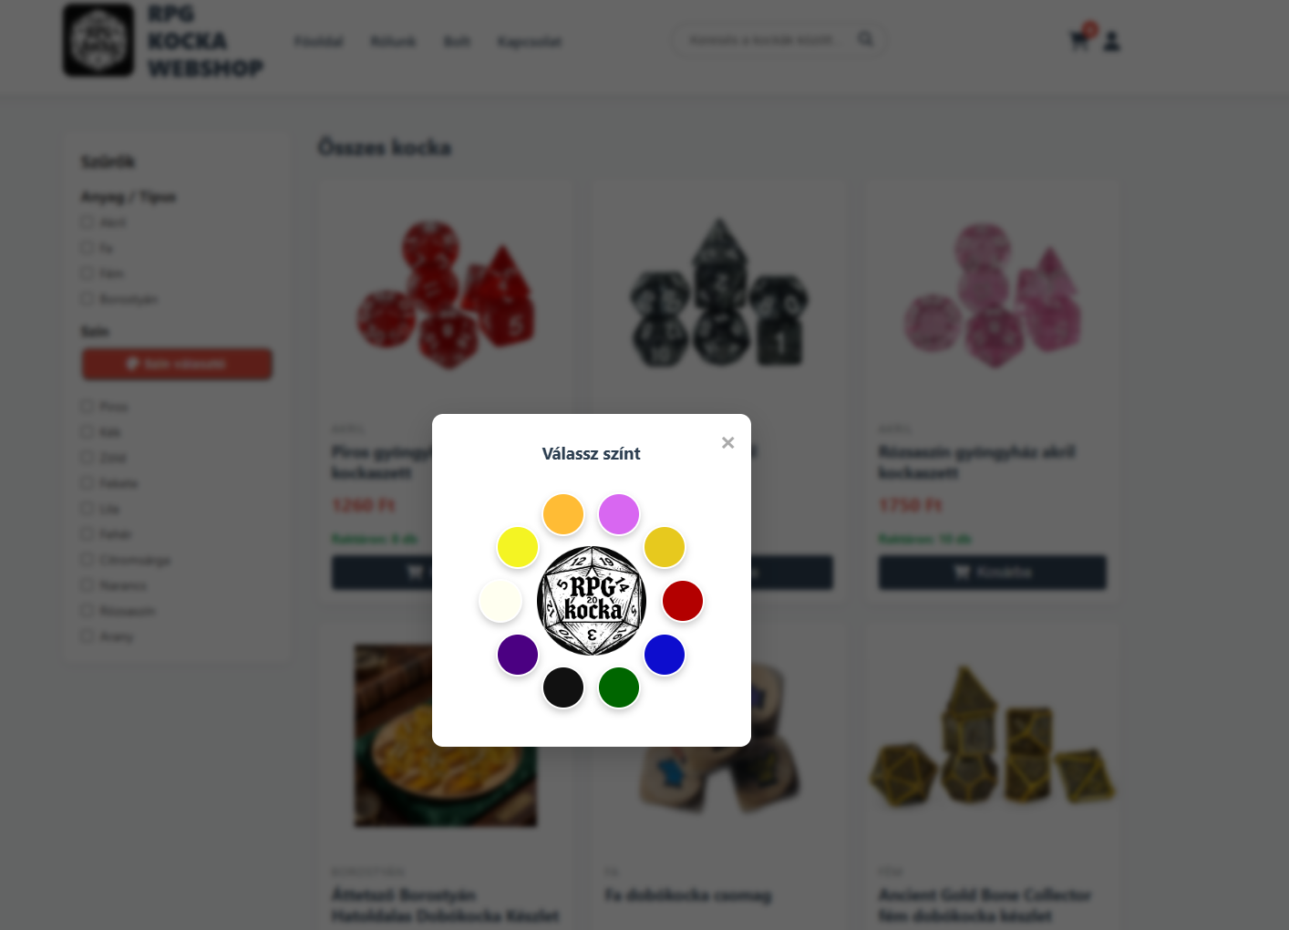
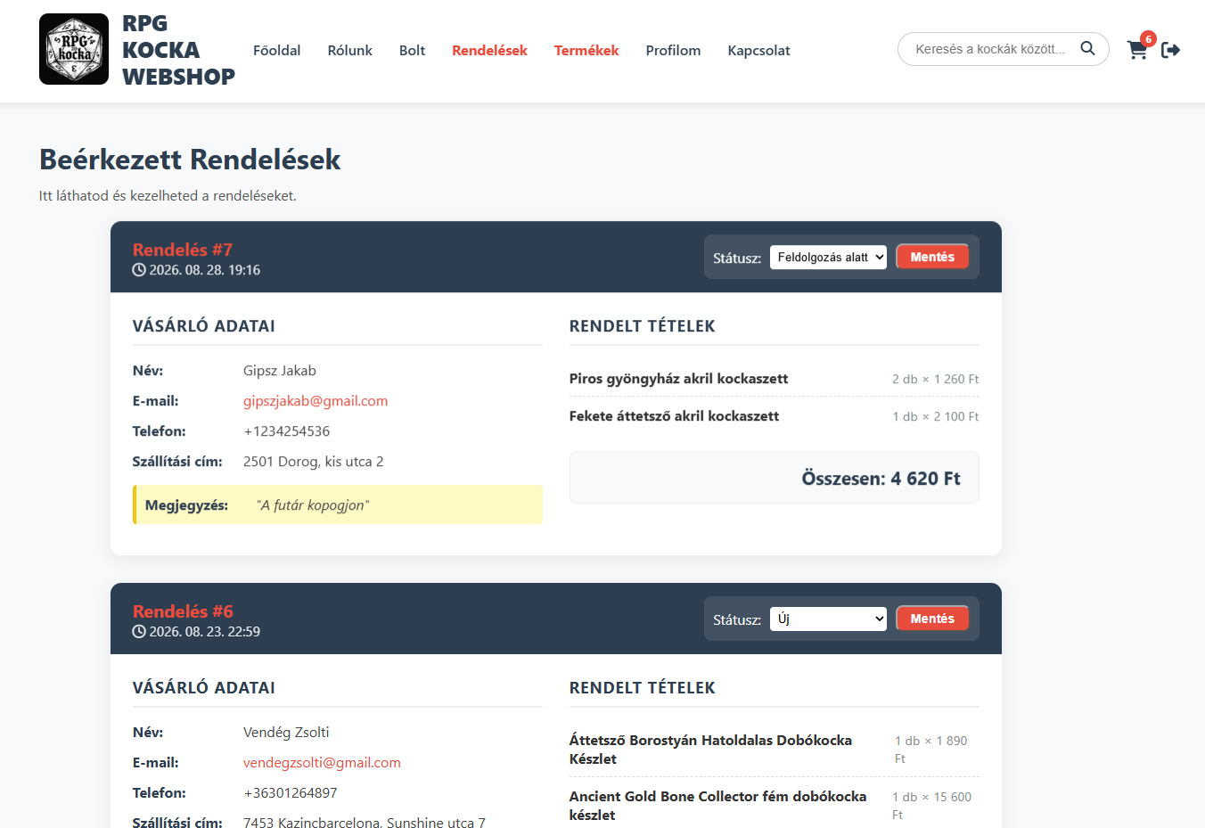
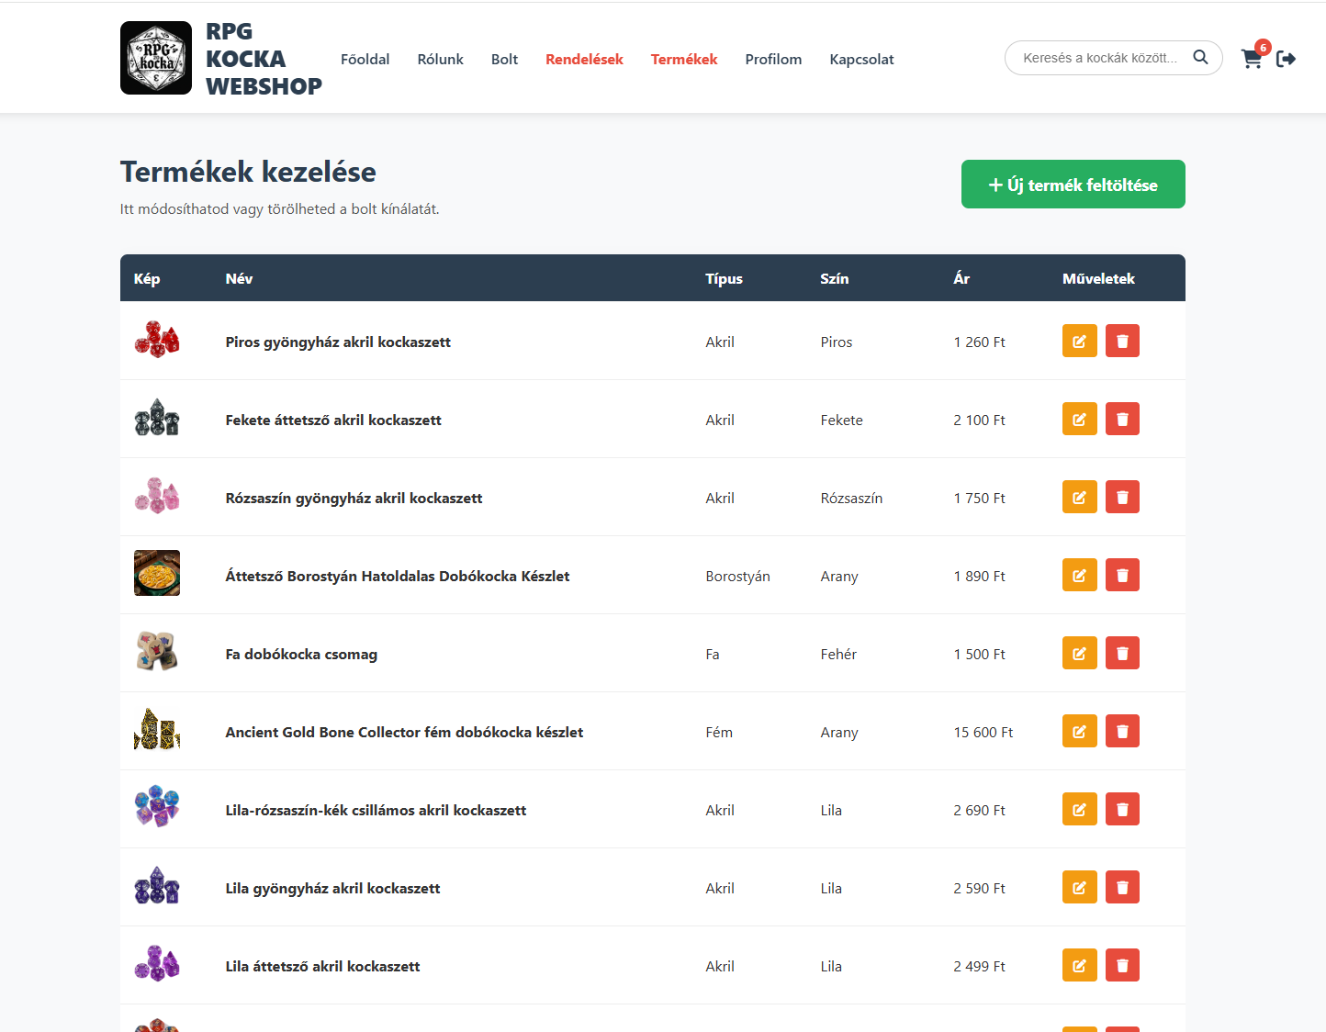
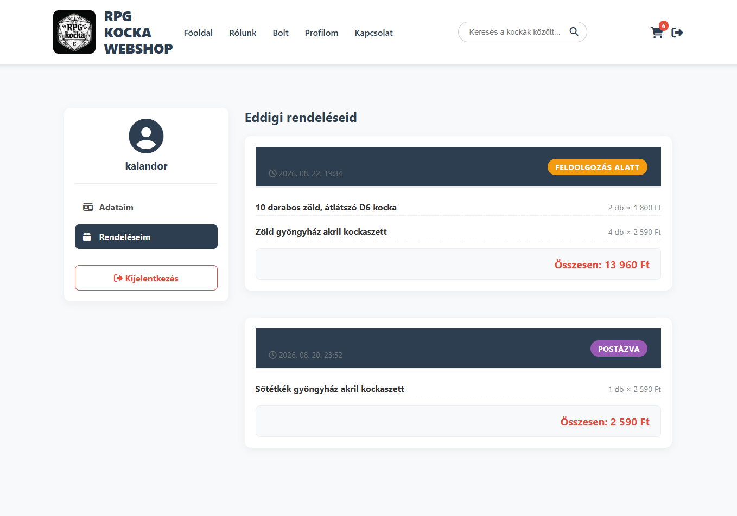
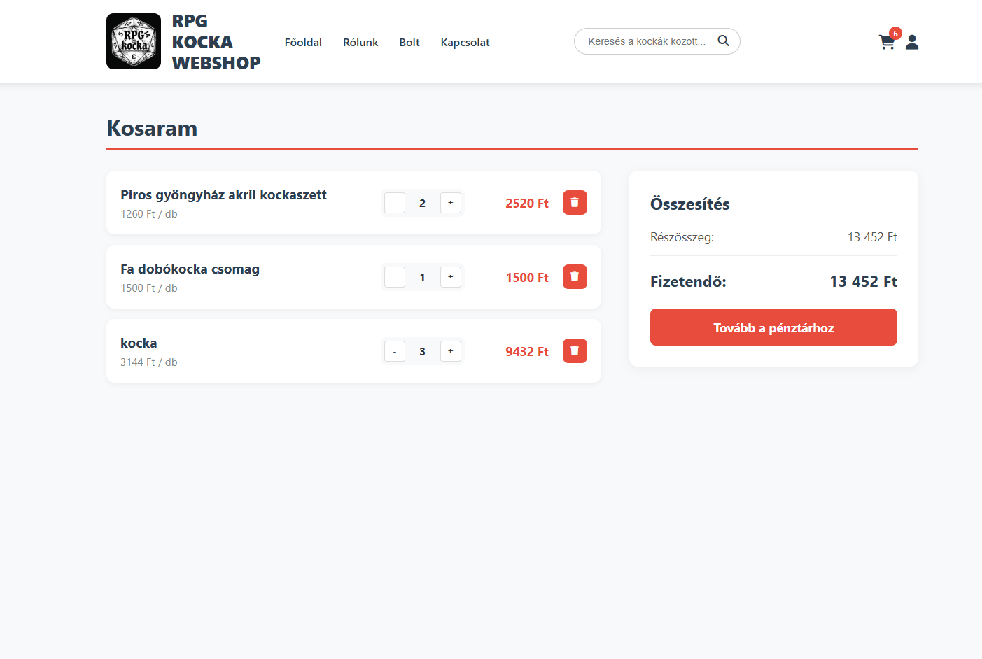
A Rendszer Működés Közben
Notes:
Ezen a ponton röviden élőben is megmutatjuk a webshopot, a képernyőképeken látható tiszta, reszponzív dizájnunk és az Adminisztrációs vezérlőpultunk.

Slide 11
Továbbfejlesztési Lehetőségek
Online bankkártyás fizetés (Stripe / Barion API).
Csomagautomata integráció (Foxpost térkép).
Automatikus e-mail értesítések küldése (PHPMailer).
Termékértékelések és csillagos vélemények.
Notes:
Bár a rendszer stabil és piacképes, már megvannak a tervek a következő verzióra. Egy fizetési kapu és egy automatikus e-mail küldő rendszer beépítésével teljesen automatizálható lenne a kereskedelmi folyamat.

Slide 12
Így dolgoztunk együtt
Szabó Ádám: Frontend fejlesztés, UI/UX dizájn, Aszinkron JavaScript, Színkör.
Szegő Domokos: Backend fejlesztés, MySQL séma, API végpontok, Biztonság.
Folyamatos kommunikáció és közös hibakeresés.
Notes:
A feladatokat próbáltuk az erősségeink szerint elosztani, így megvalósult a klasszikus frontend-backend munkamegosztás. Ennek ellenére a modulok összekötését (az API hívásokat) közösen csináltuk, sokat tanultunk egymástól a projekt alatt.

Slide 13
Introduction and Motivation for the Project
Our project is an online store built entirely from scratch, aimed at fans of live tabletop role-playing games. We wanted to create a platform where customers can browse through premium accessories at lightning speed, without the slowness associated with CMS systems (such as WordPress).
“RPG Kocka Webshop” is a custom-developed, modern e-commerce platform (online store) that specializes exclusively in the sale of premium dice sets used for tabletop role-playing games (such as Dungeons & Dragons).The system is not built on an off-the-shelf content management system (CMS)—such as WordPress or Shopify—but is software written entirely from scratch. The backend logic is written in PHP, which communicates with a relational MySQL database via secure PDO technology. The frontend is a modern, responsive interface that uses asynchronous methods (Fetch API) and custom Vanilla JavaScript solutions, enabling it to filter and display data without reloading, thereby ensuring a seamless and fast user experience (UX). The platform exclusively sells complete 7-piece sets (D4, D6, D8, D10, D12, D20, and D100) made from a variety of high-quality materials.

Slide 14
The purchasing process
Visitors can seamlessly navigate from the homepage to the shop section, where they can browse the catalog and add their desired items to the shopping cart. They can also pick their favorite colored cubes using the interactive "color picker circle". On the dedicated cart page, users have full control to review and modify their selections before proceeding to checkout. The purchasing process offers a flexible experience: customers can choose to complete their order quickly as a guest or create a registered account. By registering, users unlock additional features, allowing them to easily track their current order status and review their purchase history directly from their personal profile page.

Slide 15

Köszönjük a figyelmet!
Thank you for your attention!

